Slide 1
Разработка и тестирование приложения для оценки вероятности оттока клиентов с продукта Кредитная карта
Светлана Климова
2024

Slide 2
1. Цели проекта 2. Ключевые результаты 3. Данные и основная проблематика 4. Обзор данных 5. Инструменты для анализа данных 6. Анализ признаков в датасете (EDA) 7. Важность признаков – Feature Importance с помощью CatBoostClassifier 8. Оценка метрик моделей 9. Результат лучшей модели CatBoostClassifier (ROC CURVE) 10. Влияние зависимых признаков на целевую переменную 11. Определение количества кластеров методом силуэта 12. Приложение Streamlit для оценки вероятности оттока клиентов
Навигация:

Slide 3
Цели проекта
Цель
создание модели и веб-приложения для оценки вероятности оттока клиентов с продукта «Кредитная карта» и анализа факторов, влияющих на отток
Ценность
Модель позволит:
отделу CRM сегментировать клиентов: определить целевую для банка группу клиентов и клиентов, склонных к оттоку, для формирования предложений банковских продуктов и выбора оптимального канала коммуникации,
розничному бизнесу спрогнозировать финансовый результат банка в рамках регулярной деятельности,
создать новые конкурентные продукты и сервисы, отвечающие потребностям целевой фокус группы и клиентов, склонных к оттоку.

Slide 4





Ключевые результаты
Снижение оттока клиентов из активной базы
Рост активной клиентской базы и увеличение дохода на 1 клиента
Развитие клиентского профиля, анализ поведения клиента
Клиентоцентричность, развитие каналов коммуникации с клиентом
Реактивация клиентов из неактивной клиентской базы

Slide 5
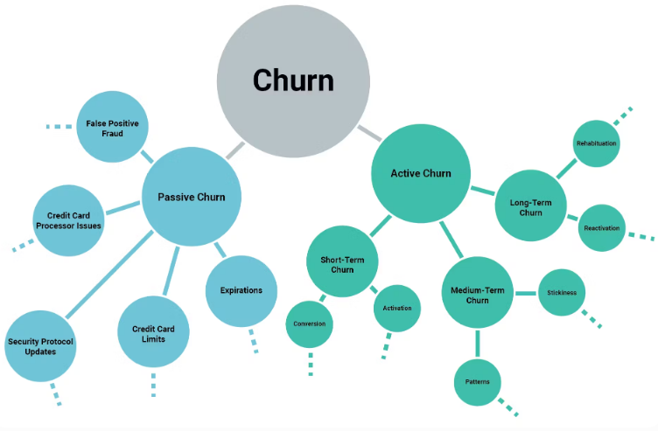
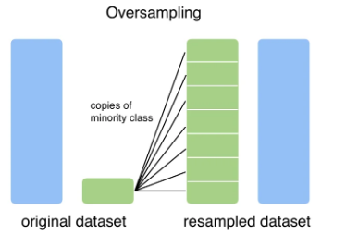


Данные и основная проблематика
Данные
База данных https://www.kaggle.com/datasets/sakshigoyal7/credit-card-customers/data
Исходный датасет https://leaps.analyttica.com/home
В базе данных представлена информация о более 10,000 клиентов (возраст, доход, семейный статус, лимит по кредитной карте, категория и другие признаки)
Ссылка на ноутбук с исследованием данных*:
https://colab.research.google.com/drive/1g-QWuP7s7fCWNPbtxuYWN3SY7Ix1GTz9?usp=sharing
Проблематика
Несбалансированные классы: отток клиентов составляет менее 16%
Для сбалансирования классов в модели применяется метод RandomOverSampler (дублирование объектов недостающего класса)
Потребность в регулярном обновлении данных

Slide 6
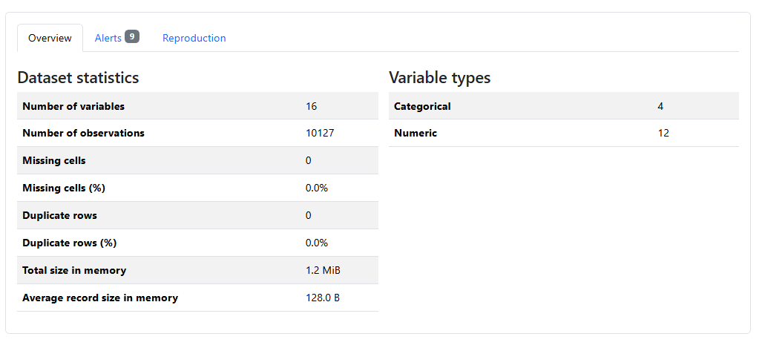
Обзор данных
В датасете отсутствуют пропущенные и дублирующие значения.
Данные представлены в категориальном и числовом формате.

Slide 7







Инструменты для анализа данных

Slide 8

Анализ признаков EDA
Исключены коррелирующие признаки, определенные с помощью матрицы корреляции:
доступная кредитная линия (коррелирует с кредитным лимитом),
сумма транзакций (коррелирует с количеством транзакций)
Исключены не существенные признаки, определенные методом с помощью метода Feature Importance:
образование,
доход,
количество иждивенцев,
процент использования кредитного лимита
Категориальные признаки обработаны с помощью метода LabelEncoder

Slide 9
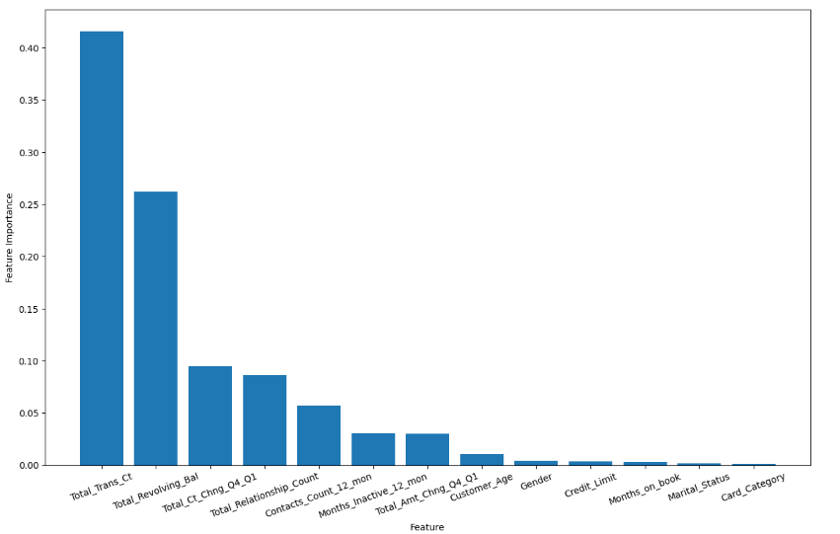
Важность признаков - Feature Importance с помощью CatBoostClassifier
Признаки, оказывающие существенное влияние:
Количество транзакций,
Возобновляемый баланс,
Изменение количества транзакций Q4/Q1,
Количество открытых продуктов,
Количество контактов в течение последних 12 мес.

Slide 10
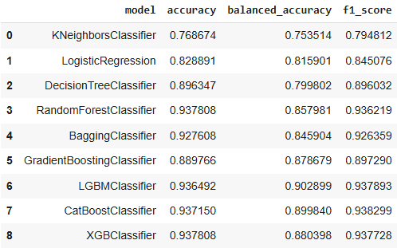
Оценка метрик модели
Определение вероятности оттока клиентов представляет собой задачу бинарной классификации. Целевая переменная предполагает выбор из 2 значений: действующий клиент или отток (покинул банк).
Действия:
Обучим модели на тренировочной выборке, после чего посмотрим метрики качества моделей на тестовой выборке
Вывод:
Лучшие метрики у моделей градиентного бустинга: CatBoostClassifier и XGBClassifier

Slide 11
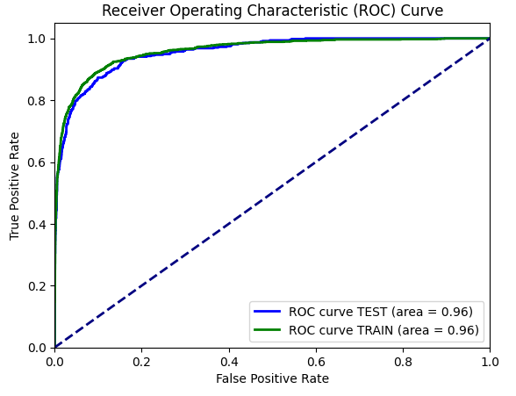
Результат лучшей модели CatBoostClassifier (ROC Curve)
Площадь под кривой на тестовых данных высокая - 96%

Slide 12
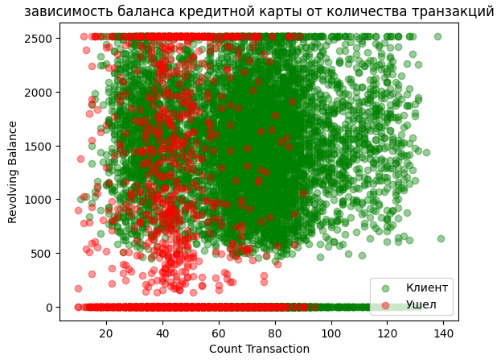
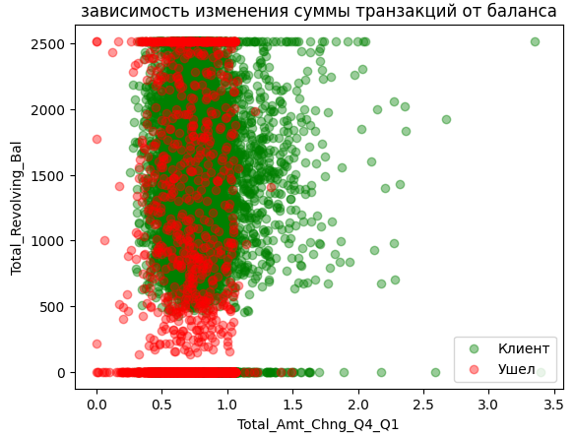
Влияние зависимых признаков на целевую переменную

Slide 13
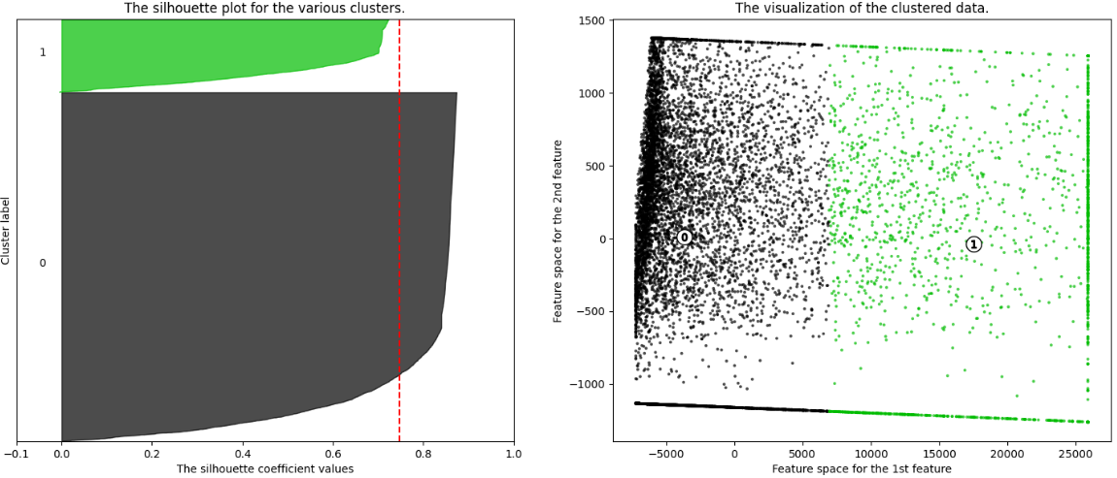
Определение количества кластеров методом силуэта
В данных целесообразно выделить 2 или 3 кластера (типа клиента)

Slide 14
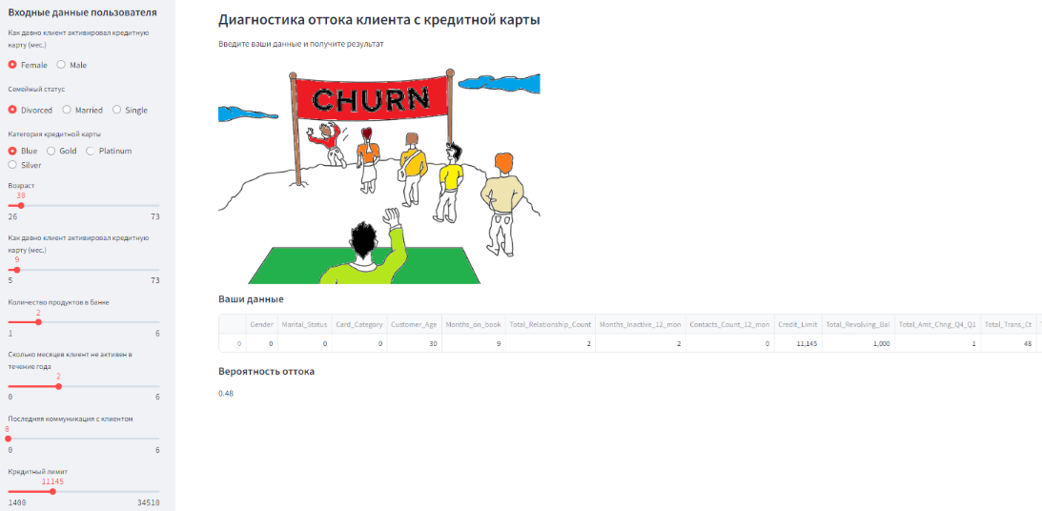
Приложение Streamlit для оценки вероятности оттока клиентов

Slide 15
8-965-196-21-87
skvl8777@yandex.ru

